Slide 1
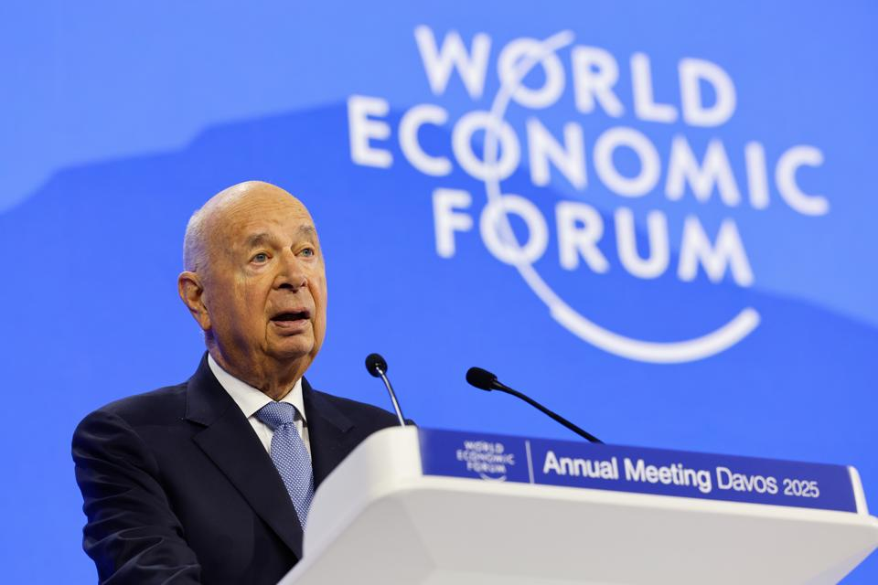
Forum de Davos 2025
20 au 24 janvier 2025

Slide 2
Davos
Genève

Slide 3
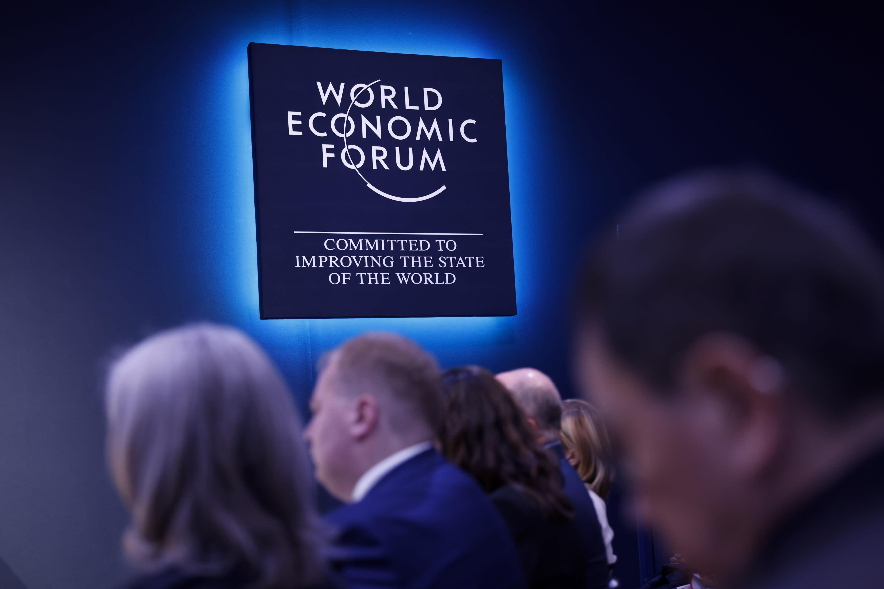
Le thème 2025
« La collaboration pour l’âge intelligent »

Slide 4


Slide 5
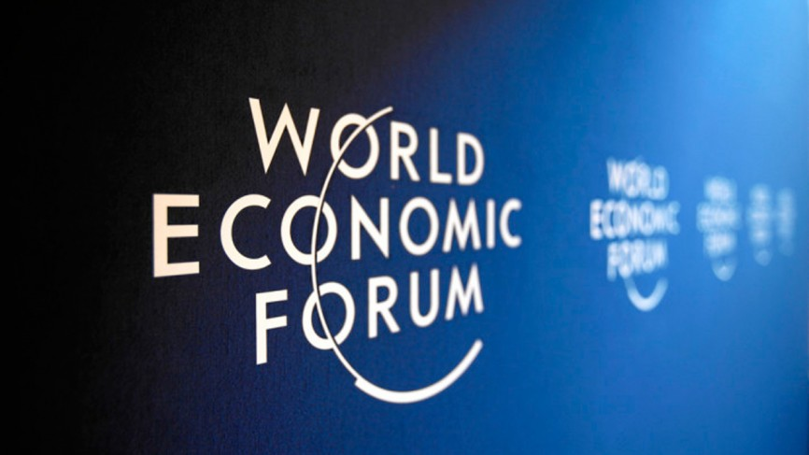
Le texte d'introduction :
"La Réunion annuelle 2025 réunit les leaders mondiaux pour relever les principaux défis mondiaux et régionaux. Il s'agit notamment de répondre aux chocs géopolitiques, de stimuler la croissance pour améliorer le niveau de vie et de gérer une transition énergétique juste et inclusive."
La collaboration difficile
"Alors que nous sortons des perturbations de "l'année record" des démocrates’ et regardons vers 2025, les changements par rapport aux partis en place suggèrent la fin d'une époque. Le sentiment d'urgence pour les dirigeants de se regrouper montre que la collaboration est toujours critique, mais de plus en plus difficile."
300 sessions en 2025
"Aujourd'hui, le programme contient plus de 300 sessions (dont 200 retransmises en direct à un public mondial) qui visent à accélérer les progrès et à relever les défis mondiaux. Le Forum poursuit ce travail toute l'année avec une série d'initiatives via son centre."

Slide 6
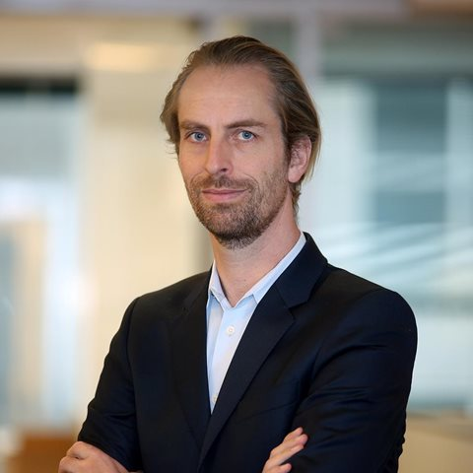
McKinsey est un partenaire stratégique du WEF
« [Davos,] c'est du
speed dating professionnel
sous stéroïdes. »
Les thèmes prioritaires pour McKinsey :
Transformation de l'IA | Résilience et géopolitique | Transition énergétique | Santé des femmes | Leadership du 21e siècle | Espace
« En tant que partenaire stratégique du Forum économique mondial, McKinsey et nos participants à Davos 2025 se sont engagés dans des dialogues constructifs et prospectifs pour identifier des solutions axées sur l'impact qui contribueront à un monde meilleur, axé sur une croissance durable et inclusive. »
Enno Boer
Senior Partner de McKinsey
Dirige le travail mondial de «la firme»
dans la fabrication numérique et la collaboration
avec le WEF sur l'adoption de la technologie

Slide 7



Encore plus de prostituées que l’année dernière à Davos : plus de 3 par client cette année !
Andreas Berger, porte-parole de Titt4tat, au Daily Mail :
« Depuis le début du WEF, nous avons vu environ 300 femmes et femmes trans être réservées à Davos et dans les environs »
Ceci est comparé à environ 170 femmes en 2024. « En termes de nombre de réservations pour l'intimité commerciale, c'était une autre année record pour nous [au WEF] »
« Il y avait beaucoup plus de soirées sexuelles que les années précédentes [300, par environ 90 clients contre 140 l'année dernière] »

Slide 8
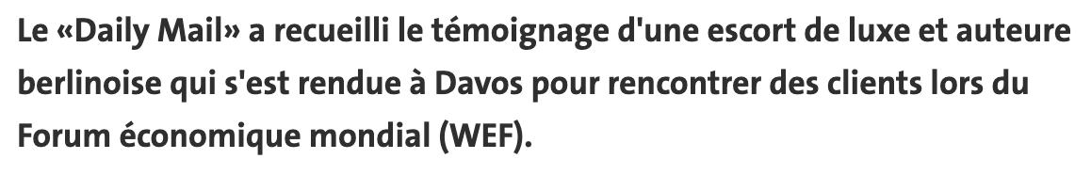

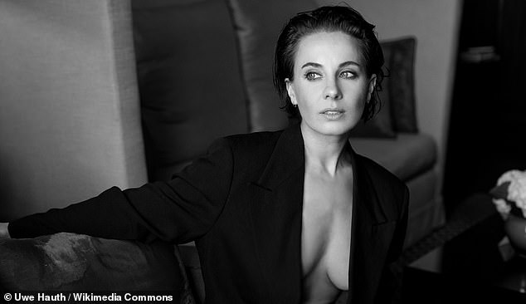
Salome, escort girl :
« les ennemis des pauvres ne sont pas les migrants, ce sont les super-riches »
« Le public doit savoir que les ennemis des pauvres et de la classe inférieure ne sont pas les migrants mais les super riches »
« Ce sont plutôt les travailleurs subalternes qui sont excités, peut-être même là pour la première fois ».
Selon Salome, ce ne sont pas les super puissants qui font appel à des escorts – ceux-là sont heureux quand ils ont un peu de temps pour leurs familles.

Slide 9

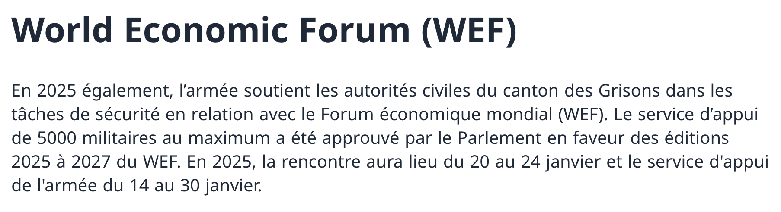

Toujours 5000 militaires suisses pour protéger les milliardaires de Davos.
Le Parlement a autorisé 5000 militaires au maximum à effectuer ce service d’appui
de durée limitée entre le 14 et le 30 janvier 2025.

Slide 10
Les 5 thèmes 2025
Reconstruire la confiance
Pour que les gouvernements et la société civile travaillent ensemble
Réimaginer la croissance
Avec l’économie numérique
Sauvegarder la planète
Avec de nouvelles technologies climatiques pour le Net Zero
Les industries à l'ère intelligente
Avec l'IA, de l'informatique quantique, de la biotechnologie
Investir dans les gens
En améliorer les compétences des gens face à l’IA
Les thèmes 2024
Atteindre la Sécurité et la Coopération dans un Monde Fracturé
Créer de la Croissance et des Emplois pour une Nouvelle Ère
L'Intelligence Artificielle en tant que Moteur de l'Économie et de la Société
Une Stratégie à Long Terme pour le Climat, la Nature et l'Energie

Slide 11
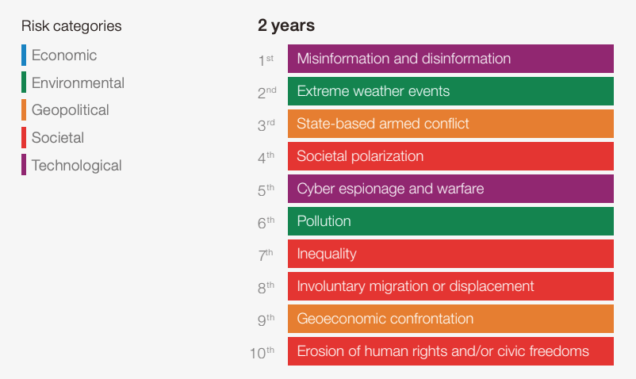
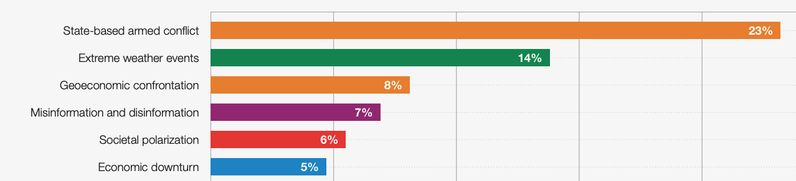
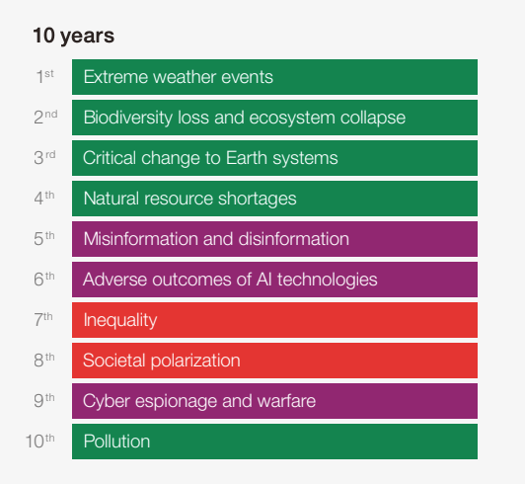
Perception des Risques mondiaux 2025
Selon le 20e rapport du WEF
Conflit armé 🔫
Evènements météorologiques extrêmes 🌪
Confrontation géo-économique 💰
Mésinformation & désinformation 🗞
Polarisation sociétale 👻

Slide 12
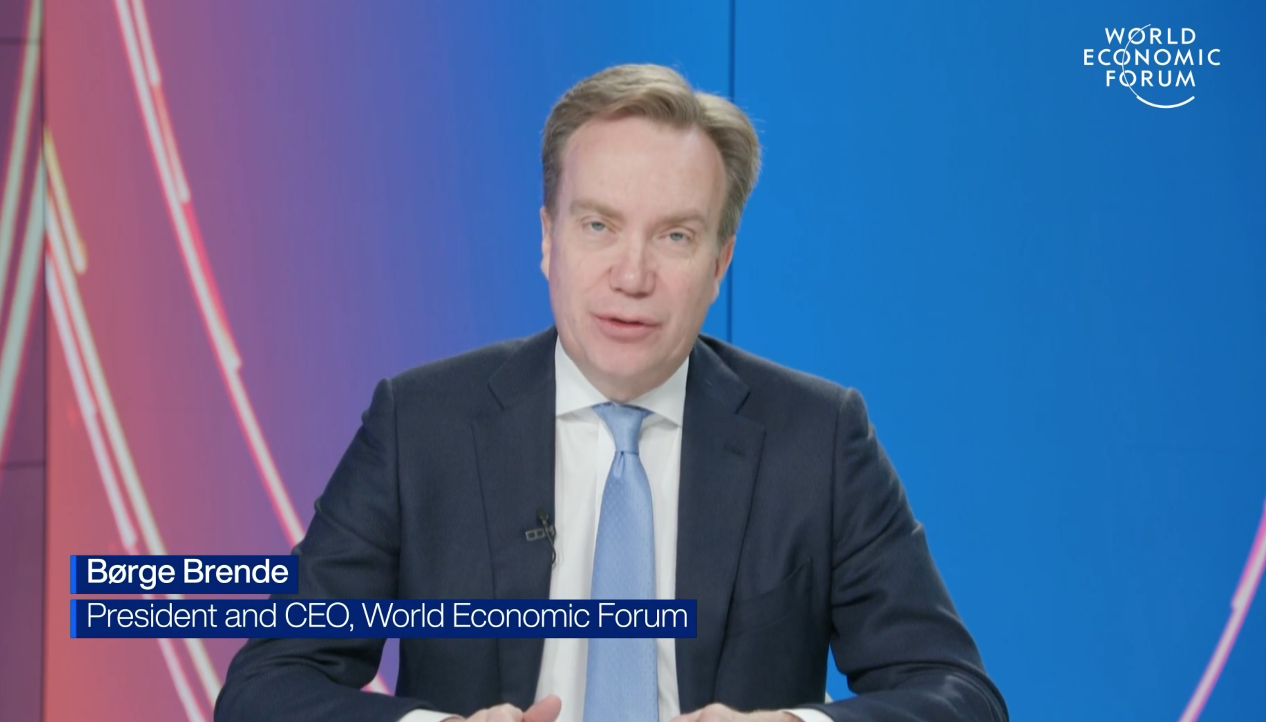
Børge Brende :
« Nous ne savons pas vraiment de quoi le Nouvel Ordre mondial sera fait »
Le 7 janvier 2025
Børge Brende, PDG du WEF :
« Nous sommes entre deux Ordres mondiaux. On peut dire que les trois décennies de croissance des entreprises que nous avons vue après la guerre froide est définitivement terminée. »
« Nous avons eu un Ordre mondial
après la guerre froide qui a créé des dommages et incité les entreprises à se développer. Et non, nous ne savons pas vraiment de quoi le Nouvel Ordre mondial sera fait mais les entreprises doivent jouer un rôle dans ce Nouvel Ordre mondial. »
« Mais actuellement entre les Ordres […] il y a du désordre alors il faut vraiment lutter pour trouver des moyens de coopérer quand les pays sont aussi en concurrence. »
« Et j'espère que ce Nouvel Ordre mondial n'est pas une jungle qui repousse mais qu'il y a des moyens aussi de collaborer dans un monde très compétitif. »

Slide 13
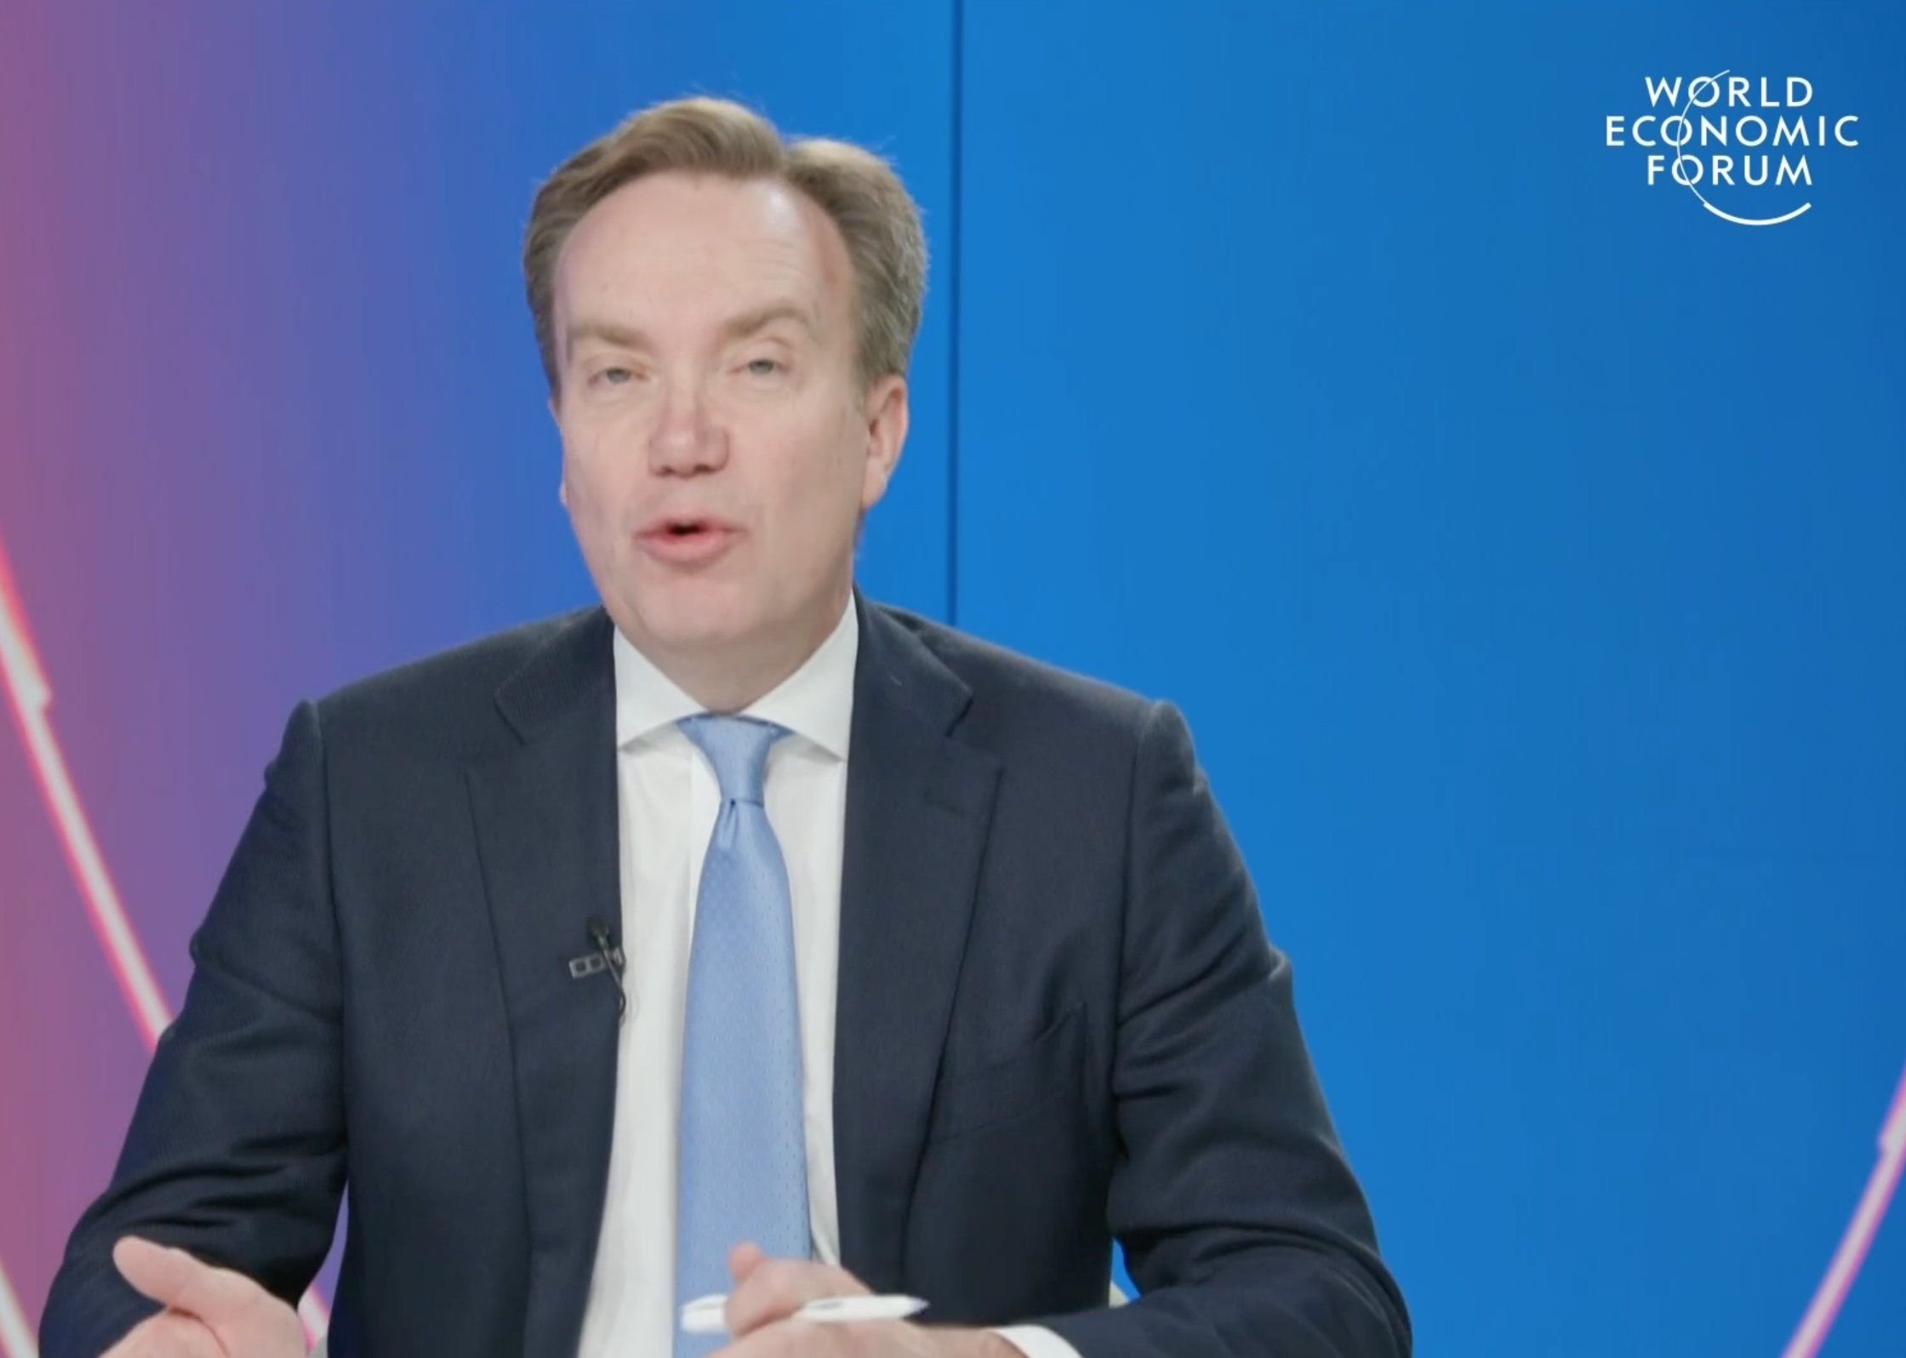
Børge Brende :
« Nous devons avancer beaucoup plus vite que nous ne l’avons fait avec le Covid »
Børge Brende, PDG du WEF :
« Comme déjà mentionné à propos des pandémies futures, il n'y a pas d'autre moyen que d'utiliser les outils dont nous disposons : des alertes précoces, nous devons nous rassembler et mettre toutes les ressources en soutien si nous voyons vraiment des pandémies futures et nous devons avancer beaucoup plus vite que nous ne l'avons fait avec le Covid. »
« Ce fut la pire pandémie que nous ayons vue depuis cent ans mais je ne pense pas que ça prendra cent ans avant de voir les prochaines pandémies, je suis désolé de le dire. »
Le 7 janvier 2025

Slide 14
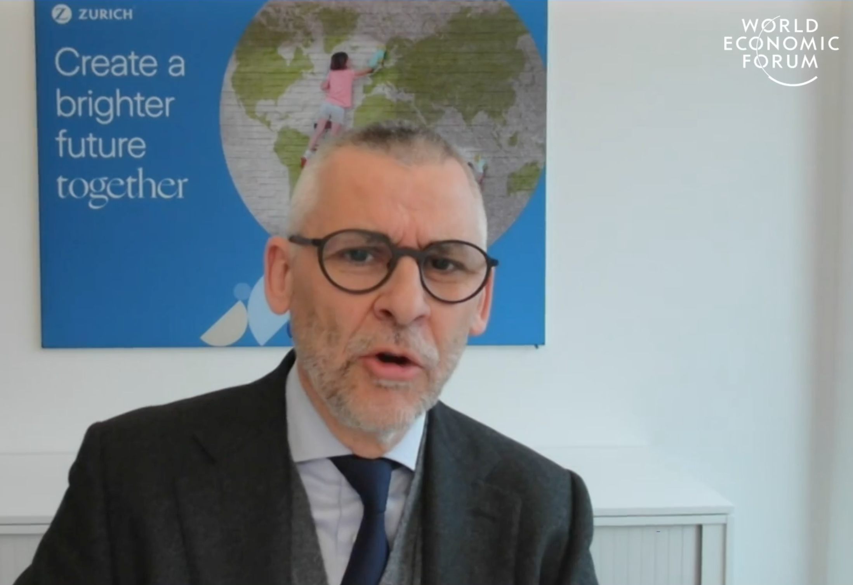
Peter Giger : le Net Zero en 2050 est compromis …
Le 15 janvier 2025
Peter Giger,
Directeur de risques à la Zurich Assurance :
« Les cinq prochaines années sont cruciales pour déterminer le succès des Accords de Paris. Si nous n'agissons pas d'ici à 2030, atteindre le Net Zéro d'ici 2050 sera beaucoup plus difficile et même impossible. »
« Le temps de la respiration est passé.
Tout ce que nous faisons maintenant doit être exploitable. »

Slide 15
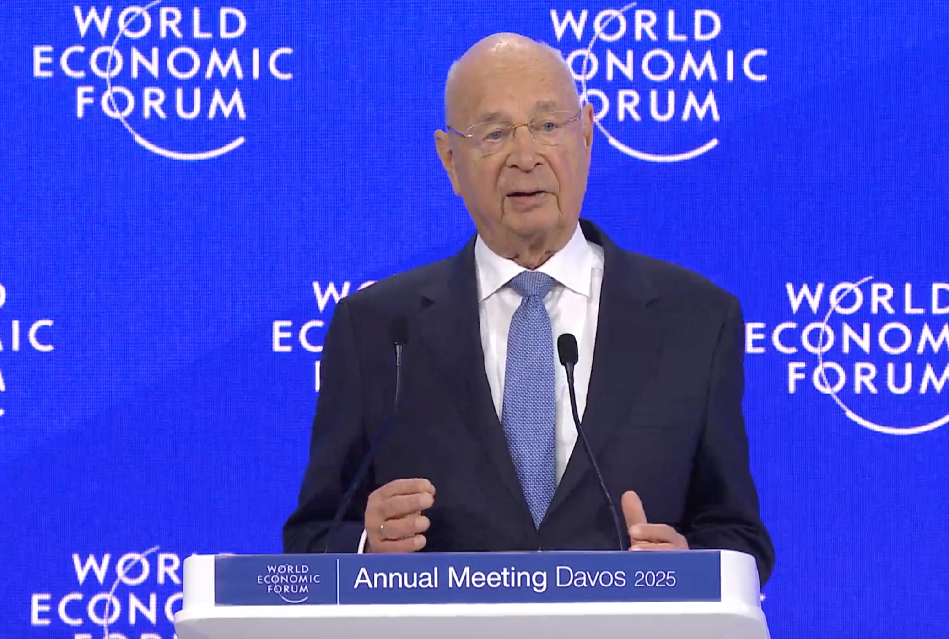


Klaus Schwab a besoin de l’IA
Klaus Schwab, fondateur du WEF :
« Nous avons besoin de l'IA pour nous aider à résoudre les problèmes complexes et systémiques auxquels aucune partie prenante, seule ou en groupe, ne peut trouver de solution. »
Le 16 janvier 2025

Slide 16

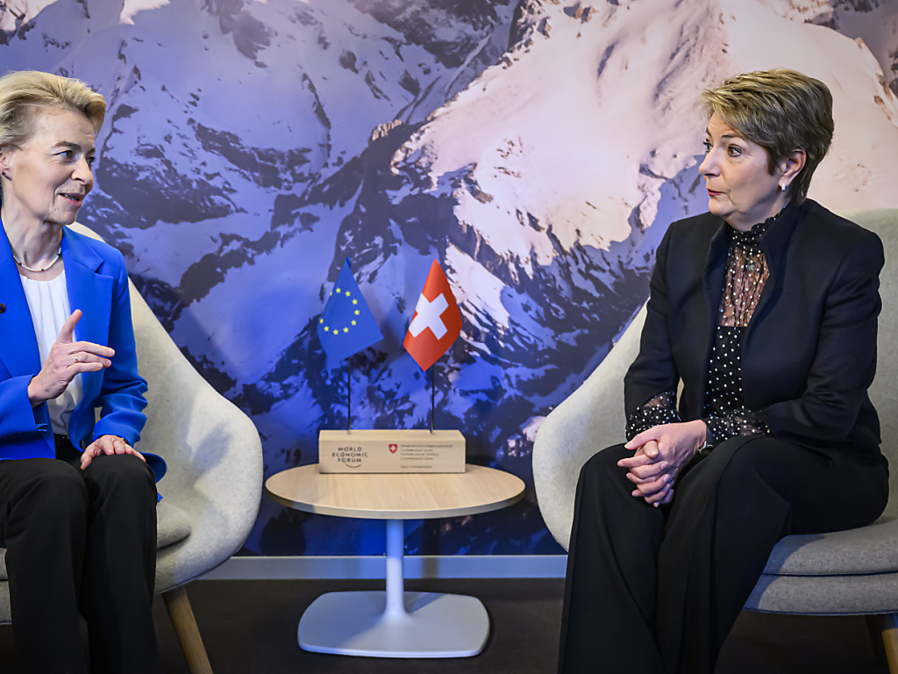

Keller-Sutter & Von der Leyen discutent
EN PRIVÉ des accords Suisse - UE
La présidente de la Confédération Karin Keller-Sutter et la présidente de la Commission européenne Ursula von der Leyen ont discuté de la prochaine étape entre Berne et Bruxelles après la finalisation des accords.
Elles se sont rencontrées en marge du WEF.
Karin Keller-Sutter, Présidente de la Suisse 2025 :
« La suite du processus politique après la finalisation des accords bilatéraux était l'objet de la rencontre » « J'ai expliqué à la Présidente de la commission européenne le processus politique de la Suisse avec la consultation et le Parlement »
Les deux femmes se sont rencontrées en privé,
une heure environ avant l'ouverture officielle du WEF à Davos.
Le Conseil fédéral a indiqué la semaine dernière vouloir soigner ses relations avec l'UE lors du Forum économique mondial (WEF) à Davos.

Slide 17
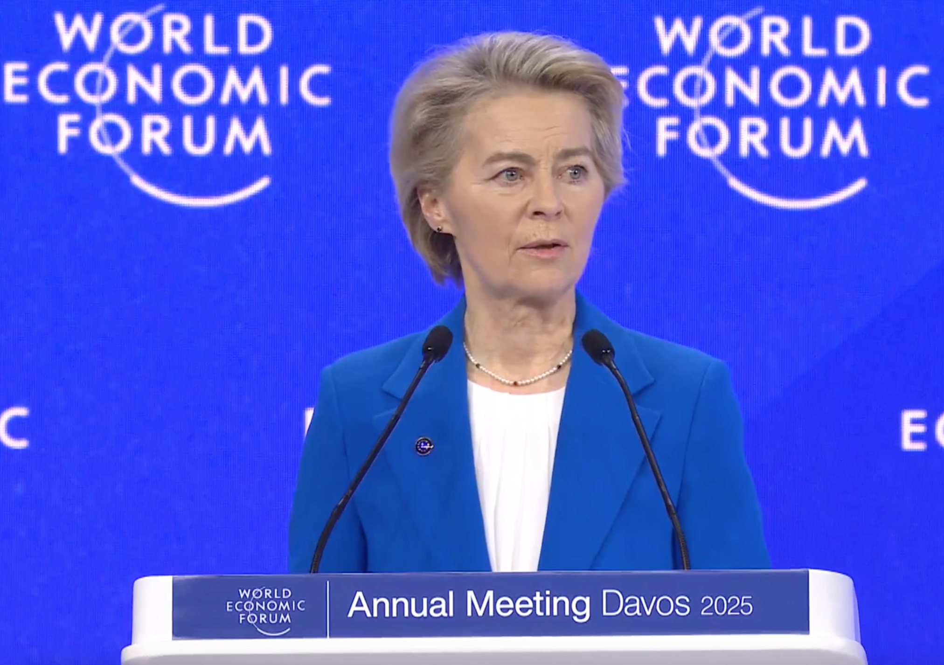
Ursula von der Leyen :
Le 28ème régime
Ursula von der Leyen,
toujours Présidente de la Commission européenne … :
« L'ordre mondial fondé sur la coopération que nous avions imaginée il y a 25 ans est resté lettre morte. Nous sommes au contraire, entrés dans une nouvelle ère où les rivalités géostratégiques sont impitoyables. Les grandes économies mondiales se disputent l'accès aux matières premières, aux nouvelles technologies et aux routes commerciales mondiales. »
« À l'heure actuelle, le marché unique européen présente toujours bien trop de barrières nationales […] avec 27 législations nationales. En lieu et place de cela, nous proposerons aux entreprises innovantes [de suivre] un ensemble unique de règles. Nous l'appelons le 28e régime. un seul cadre unique et simple dans toute l'Union. »
Le 21 janvier 2025

Slide 18
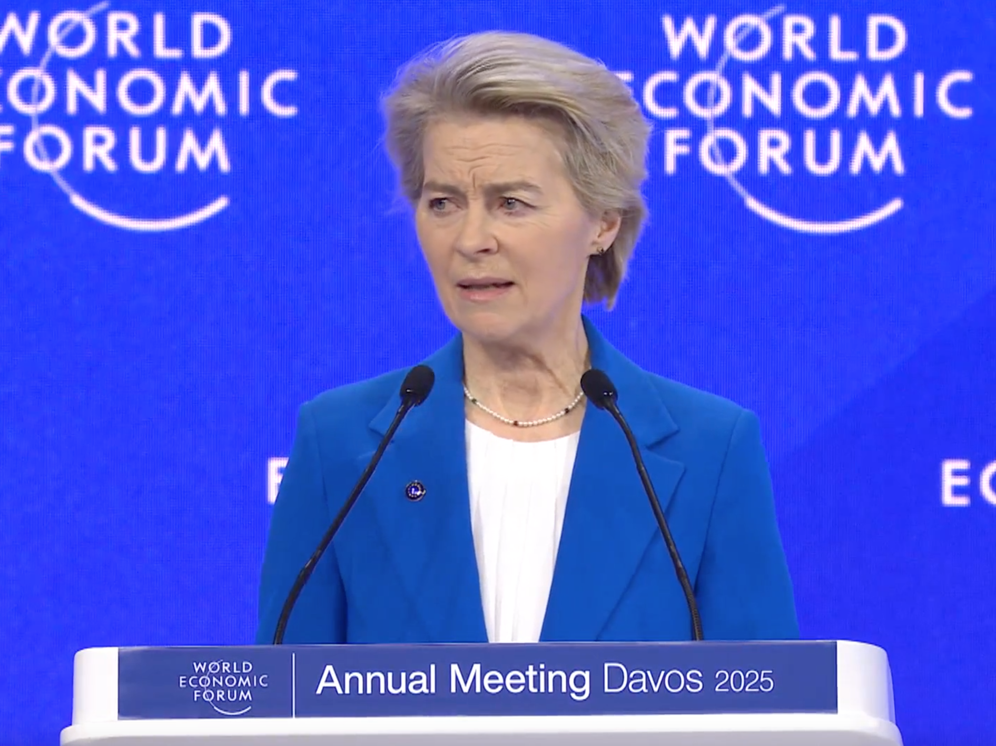
Ursula von der Leyen :
Les règles changent mais nous allons continuer à soutenir l’Ukraine !
Ursula von der Leyen,
toujours Présidente de la Commission européenne … :
« Les règles qui régissent les relations entre les puissances mondiales sont en train de changer. Nous ne devons rien tenir pour acquis. Et même si certains en Europe n'aiment pas cette nouvelle réalité, nous sommes prêts à vivre avec elle. »
« Au cours des 3 dernières années, J'ai bien vu à quel point l'Ukraine travaille dur à son accession à l'Union européenne. Il est tout à fait étonnant de voir la vitesse à laquelle ils ont travaillé sur des réformes lourdes tout en menant une guerre. Et donc il apparaît très clairement que nous allons continuer à soutenir l'Ukraine. Nous soutenons l'Ukraine à quasiment 130 milliards d'euros, mais nous continuerons à apporter notre soutien. »
Le 21 janvier 2025

Slide 19
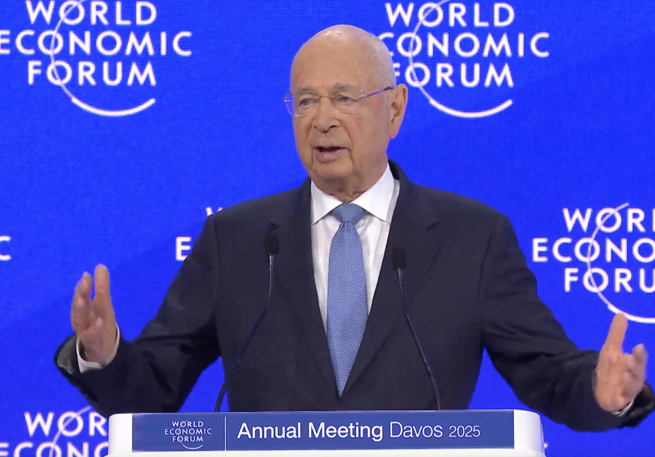
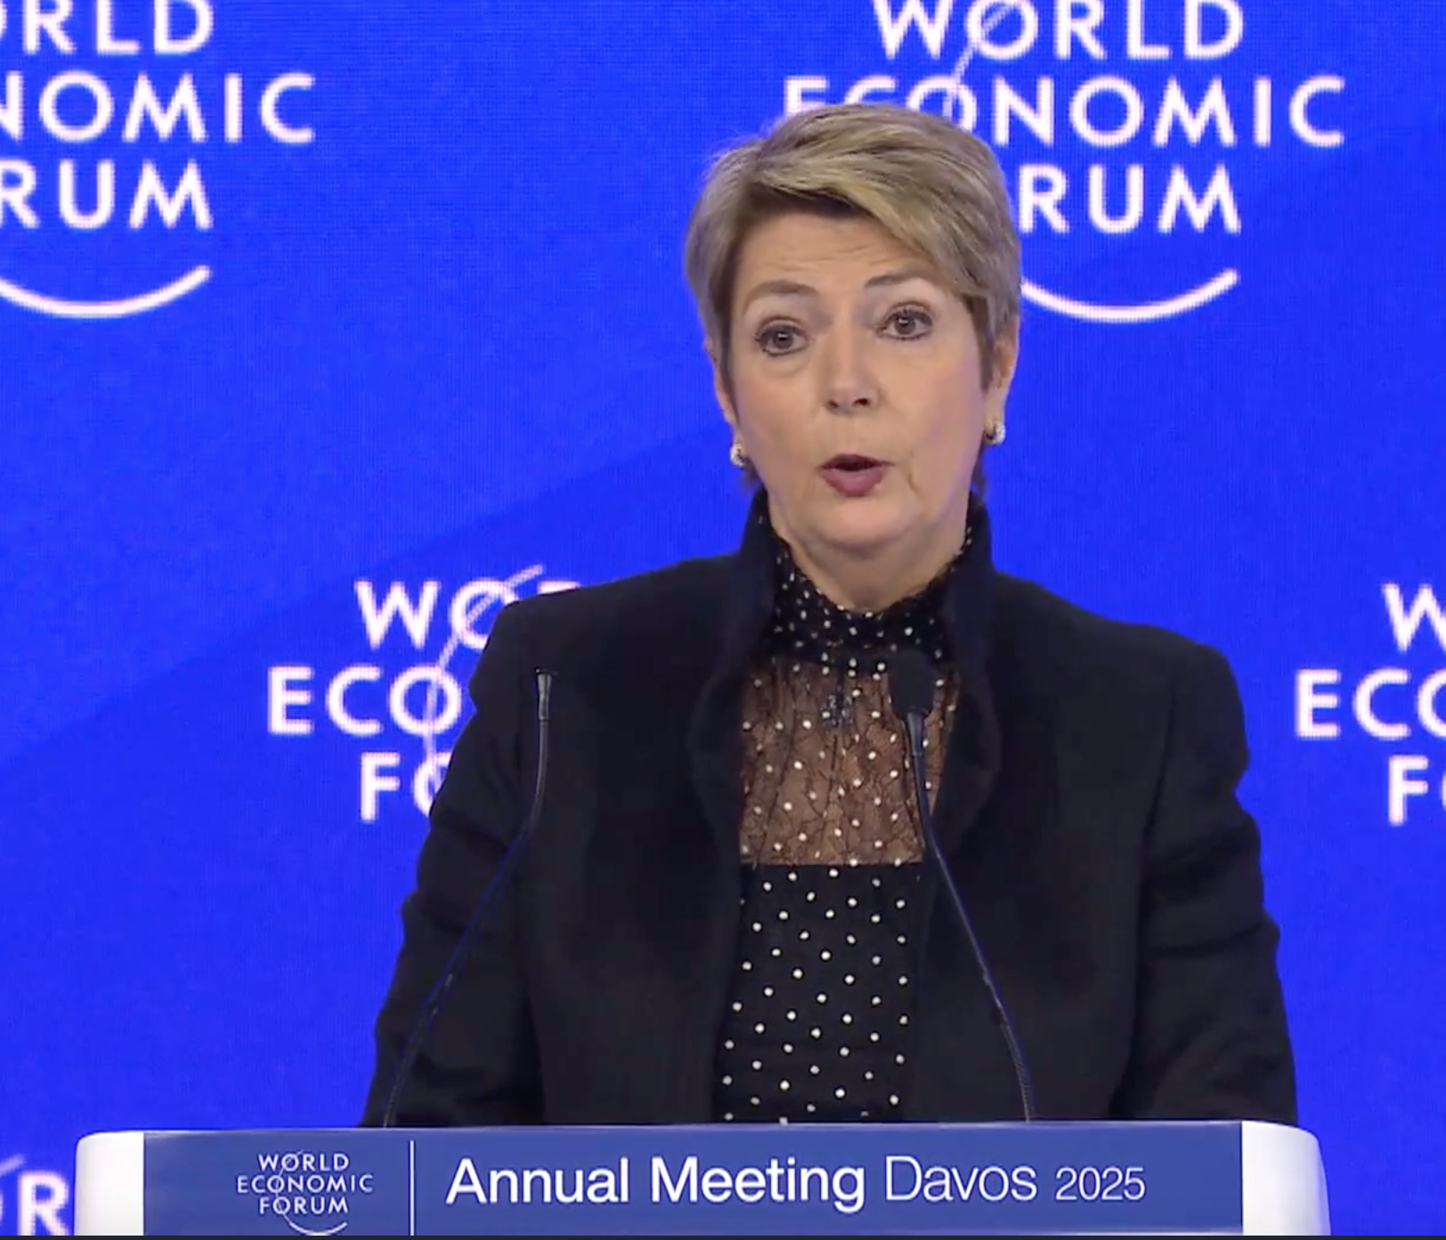
Klaus Schwab & La présidente suisse :
Il faut reconstruire la confiance …
Karin Keller-Sutter,
Présidente 2025 de la Suisse :
« Là où la puissance et les ressources sont concentrées entre les mains d'une petite élite, la prospérité et la paix sociale ne peuvent prospérer. »
« Ces signaux sont particulièrement pratiques et utiles aujourd'hui. Le magazine britannique The Economist a décrit notre époque comme étant l'ère de l'imprévisibilité prévisible. »
« Comme je le disais en introduction, la concentration de la puissance et des ressources dans les mains d'un petit nombre peut constituer un obstacle à la prospérité et à la paix sociale. Il en va de même quand les politiques s'accaparent les richesses des populations sans raison évidente. »
Le 21 janvier 2025
Klaus Schwab :
« Nous devons aussi faire face à une érosion de la confiance dans nos sociétés. Nous devons travailler tous ensemble pour rétablir cette confiance. »
« L'impact de cette réunion sera d'autant plus fort si nous sommes unis pour une mission qui consiste à nous engager pour améliorer l'état du monde. Cette mission guide le Forum depuis qu'il a été créé il y a 54 ans. »

Slide 20
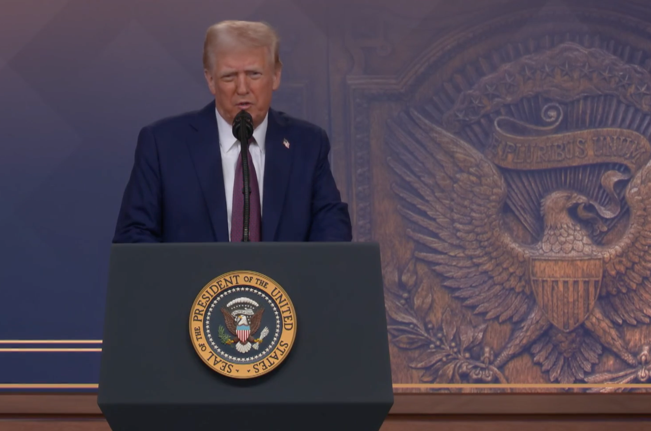
Donald Trump (en visio) :
L’arnaque verte et la censure, c’est terminé !
Donald Trump, Président des Etats-Unis :
« J’ai mis un terme au Green New Deal que j'appelle l'arnaque verte. J'ai renversé les Accords de Paris que nous avions signés. Et revu le mandat concernant les véhicules électriques pour que chacun puisse acheter le véhicule qu’il souhaite. »
« Mon message auprès des entreprises du monde entier est de fabriquer vos produits aux États-Unis et vous bénéficierez de la fiscalité la plus faible de la planète. Mais si vous voulez faire affaire ailleurs, vous serez confrontés à des tarifs douaniers. »
« J’ai le plaisir de vous annoncer que les États-Unis sont également de nouveau un pays libre. Il y a un ordre exécutif qui a mis un terme à toute censure de l'État. Nous n'allons pas censurer la parole de nos citoyens, la qualifiant de désinformation ou de fake news qui sont les mots favoris de ceux qui souhaitent entraver le libre-échange d'idées. »
Le 23 janvier 2025

Slide 21
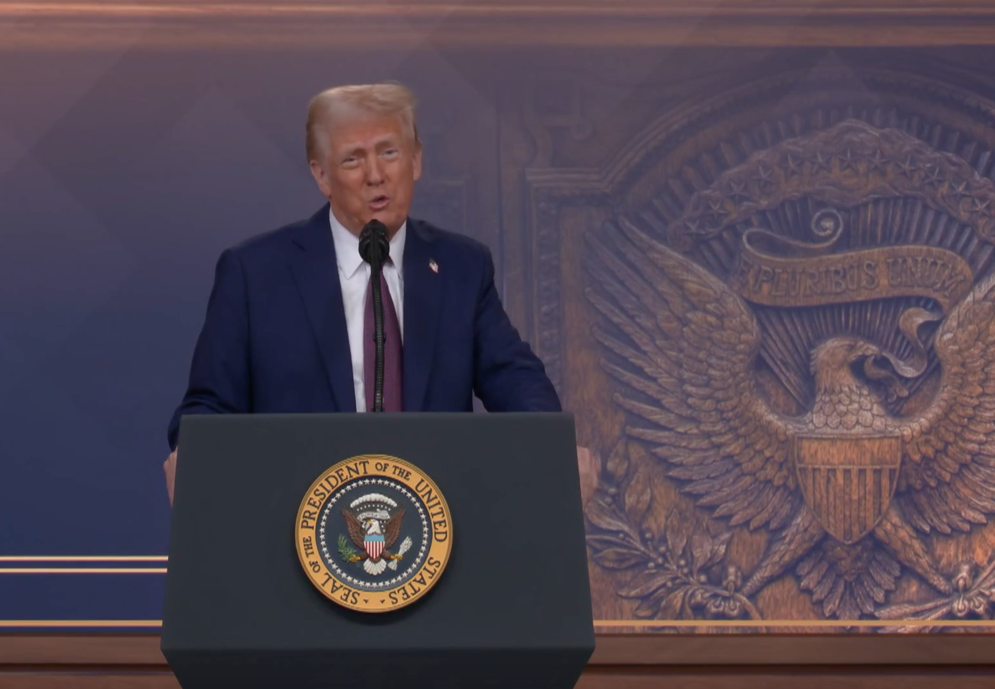
Donald Trump (en visio) :
L’arnaque verte et la censure, c’est terminé !
Donald Trump, Président des Etats-Unis :
« Et toute cette absurdité de diversité et inclusion, qui était une absurdité, tout ce régime-là, nous avons décidé d'y mettre un terme. »
« Il n'y aura également maintenant et à partir de dorénavant que de deux sexes : masculins et féminins, des hommes et des femmes. Vous n'allez plus trouver des hommes qui participeront à des compétitions sportives féminines. »
« L'Ukraine, j'en suis certain, est prête à signer un accord de paix. De toute façon, cette guerre n'aurait jamais, jamais dû commencer. Si j'avais été le président à l'époque, cette guerre ne se serait jamais produite. »
Le 23 janvier 2025

Slide 22
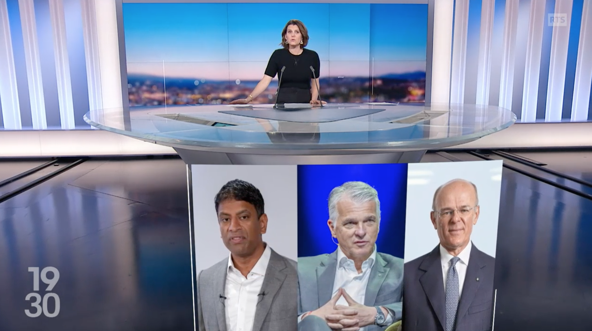
Les grands patrons louent les méthodes de Donald Trump !
"A Davos, les grands patrons suisses louent les méthodes de Donald Trump"
« Novartis, UBS ou encore Zurich Assurance: les patrons des grandes entreprises suisses ont fait l'éloge des méthodes de Donald Trump après son discours au Forum économique de Davos. Tout comme le président américain, ils se sont montrés critiques envers la politique économique de l'Europe et l'appellent à "se réveiller". »
Le 25 janvier 2025

Slide 23
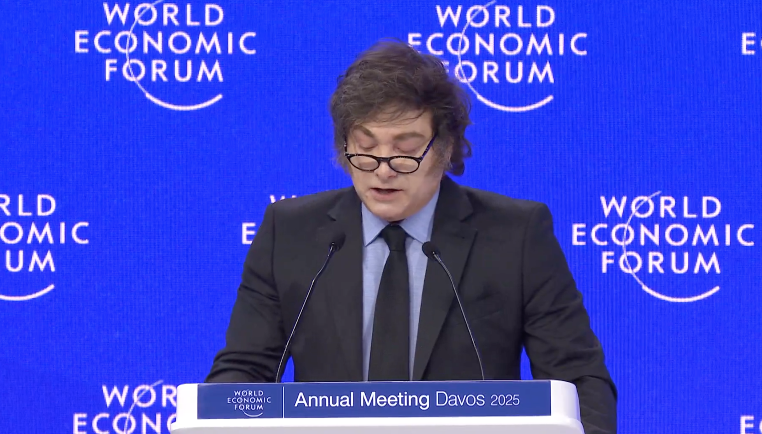
Javier Milei, Président argentin :
L’idéologie Woke est un cancer
Le 23 janvier 2025
Javier Milei, Président de l’Argentine :
« Le fardeau qui est le dénominateur commun entre les pays et les institutions qui échouent est le virus mental de l'idéologie Woke.
C'est la grande épidémie de notre époque qui doit être guérie. C'est le cancer dont nous devons nous débarrasser.
Cette idéologie a colonisé les institutions les plus importantes du monde, des partis politiques aux gouvernements des principales nations occidentales, aux organisations de gouvernance mondiale, en passant par les ONG, les universités et les médias. »

Slide 24
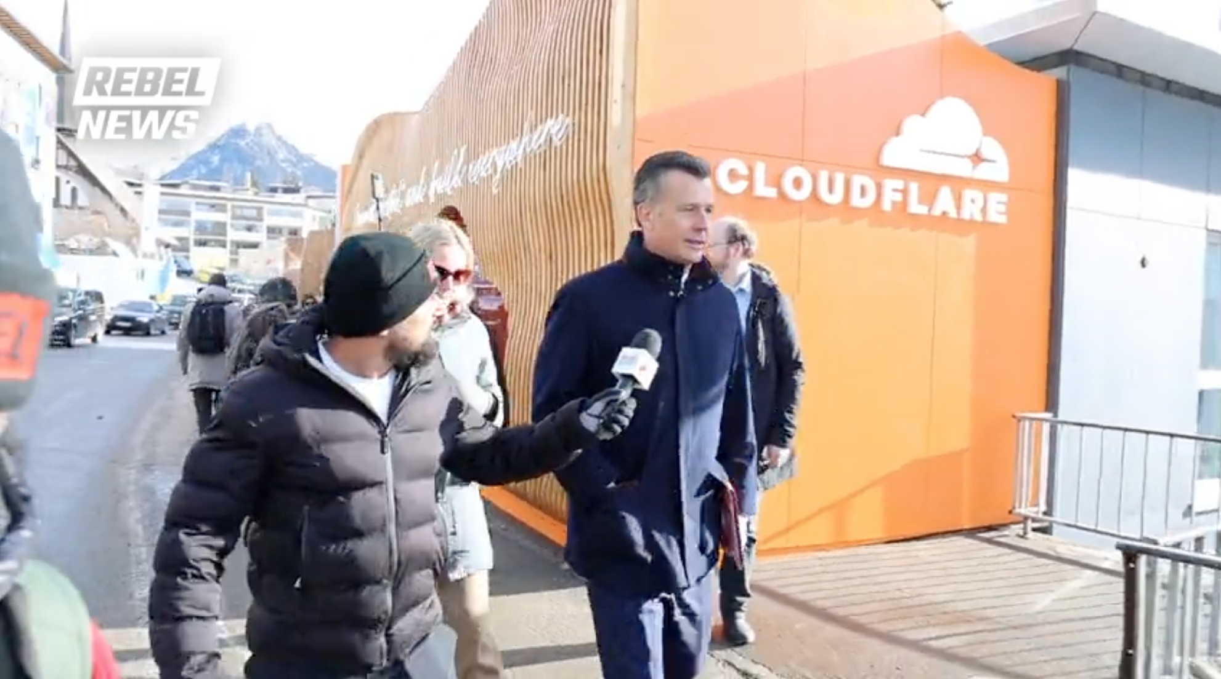
Philipp Hildebrand silencieux face à Rebel News
• Elon Musk vous fait-il peur ?
• Trump vous fait-il peur ?
• L'un des thèmes de l'événement est de reconstruire la confiance. Pensez-vous que répondre à des questions permettrait de rétablir une partie de la confiance que le public a légitimement perdue dans les grandes organisations mondialistes comme le WEF mais aussi Blackrock ?
Le 20 janvier 2025
Avi Yemini :
• Que pensez-vous de l'investiture de Donald Trump aujourd'hui ?
• Est-ce une bonne ou une mauvaise chose pour BlackRock que les États-Unis investissent un président qui vise à instaurer la paix pendant qu'il est au pouvoir ?
• Comment allez-vous gagner de l'argent alors qu'il n'y aura pas de guerre dans les quatre prochaines années ?
• Ou bien gagnez-vous de l'argent maintenant en reconstruisant des pays comme Gaza ?
Philipp Hildebrand, n°2 de BlackRock :
... silence ...

Slide 25
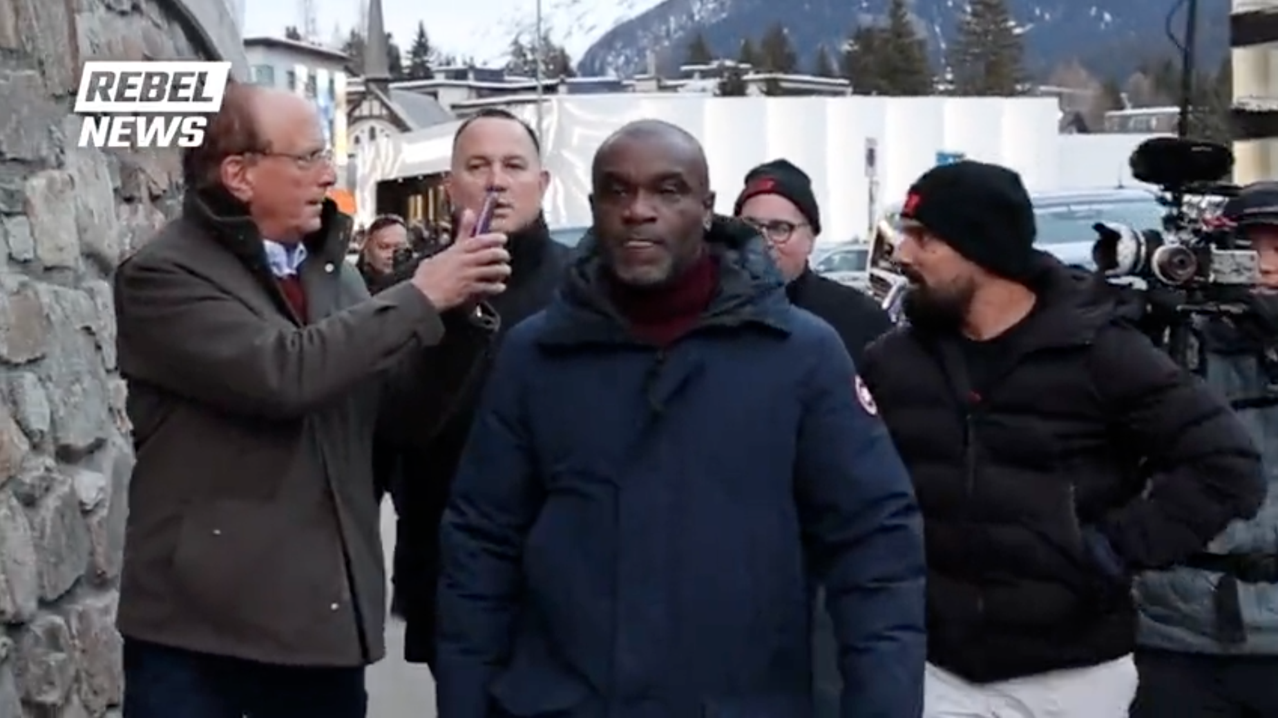
Larry Fink prend en photo le journaliste de Rebel News
Le 23 janvier 2025
Avi Yemini, Rebel News :
Monsieur Fink, allez-vous suivre le plan de Donald Trump visant à supprimer les DEI et les ESG (critères de "diversité") dans vos entreprises ?
Avez-vous parlé à Donald depuis son élection ?
Pourquoi êtes-vous si intouchable ?
Pourquoi fuyez-vous les questions simples ?
Pourquoi vos gardes du corps repoussent-ils les journalistes, Monsieur Fink ?
Devrais-je avoir peur maintenant ? (après la photo prise par Larry Fink de lui)
Larry Fink, PDG de BlakRock :
... silence ...

Slide 26
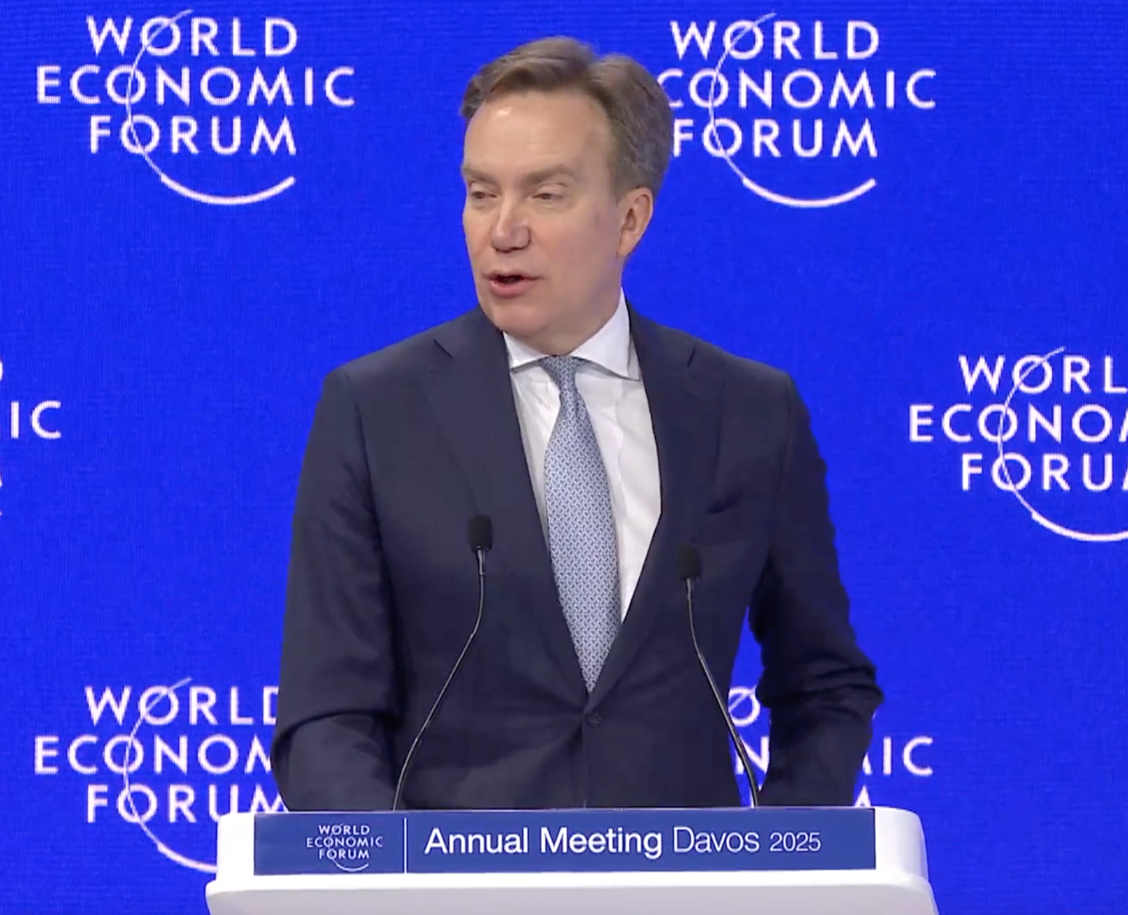
La session de clôture la plus rapide de l’Ouest ! (4min32)
Le 24 janvier 2025
Borge Brende, PDG du WEF :
« C’est que nous nous sommes rassemblés ici à un moment particulièrement crucial et un moment de grande incertitude. Politique, géopolitique, macroéconomique, le paysage bouge sous nos yeux. La terre tremble sous nos pieds. Et le compte à rebours est lancé. »
« Et donc, pour progresser sur ces questions-là, il faut travailler ensemble. Nos approches auront peut-être besoin de s'adapter à une nouvelle ère. »
« Il y a une nouvelle réalité. l'idée politique à laquelle nous faisons face. Nous allons devoir être innovants, créatifs, nous allons devoir travailler ensemble, les uns avec les autres, même si nous ne sommes pas d'accord sur tout. »

Slide 27
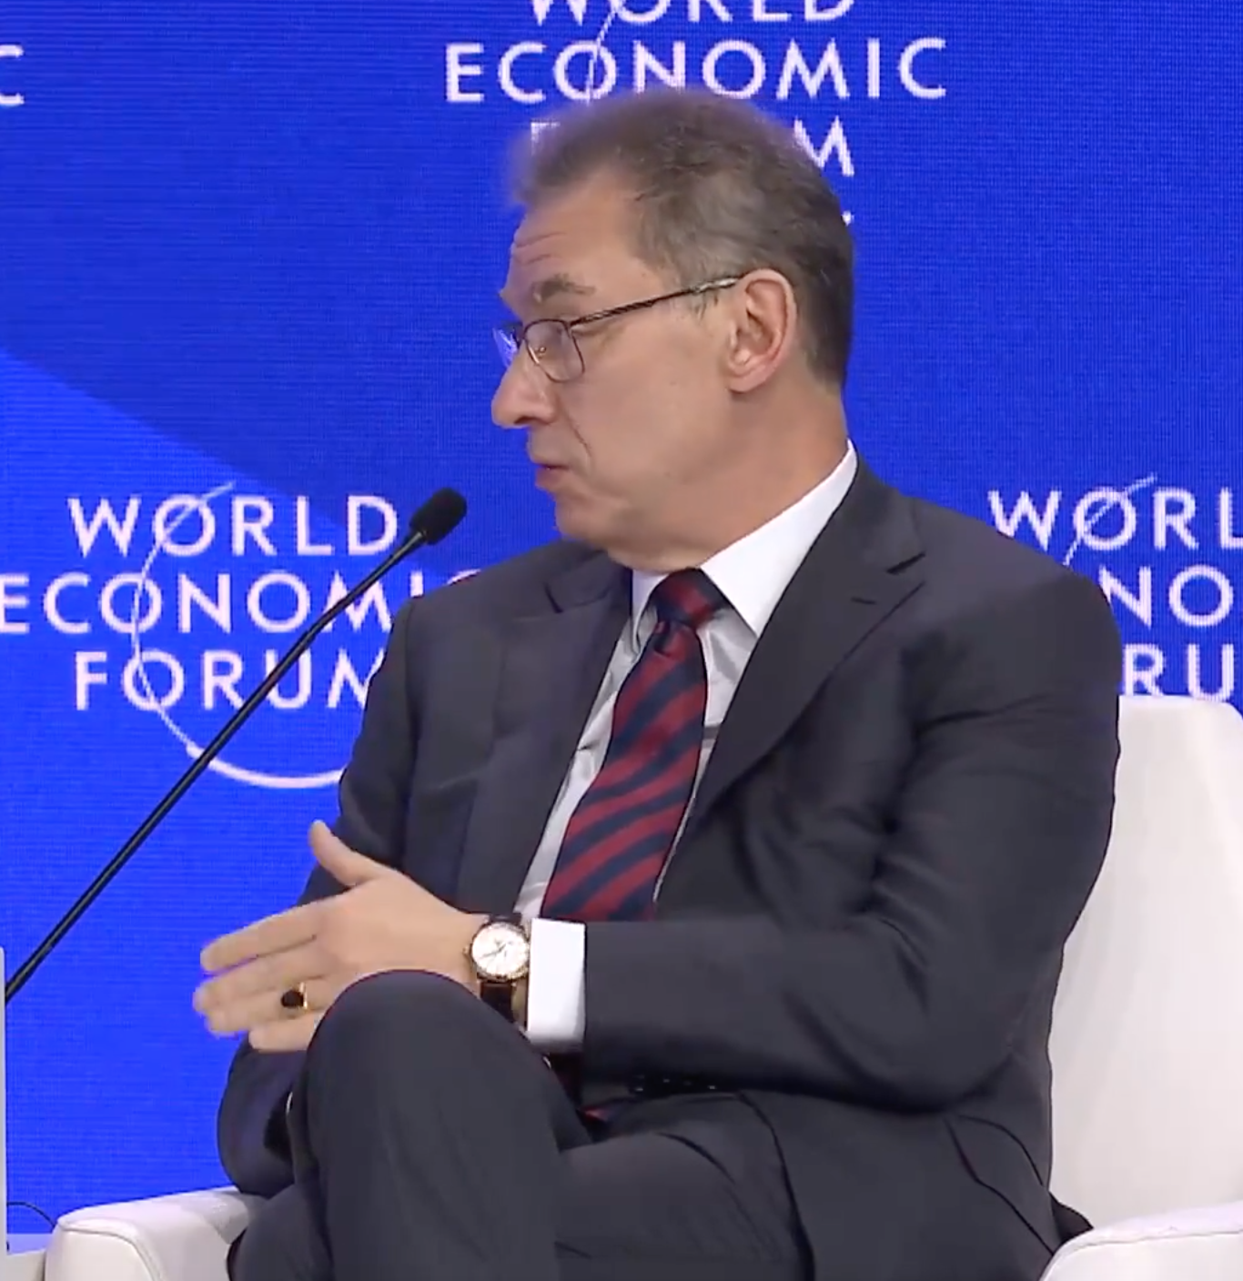
Bourla : Nous avons développé des missiles contre le cancer
Le 23 janvier 2025
Albert Bourla, Président de Pfizer :
« Je vais utiliser des termes militaires pour décrire la guerre que nous menons contre le cancer. Lorsque vous utilisez les chimiothérapies qui sont bien connues, vous ne tuez pas seulement les cellules cancéreuses, vous tuez également les cellules saines. Donc il faut être plus ciblé. C'est pour cette raison-là que nous avons développé ce qu'on pourrait comparer à des missiles à tête guidée. »
« L’intelligence artificielle nous permet de faire ce qui nous prenait des années en quelques mois et ça, c'est exponentiel. Une fois que l'on a fait ça, on a besoin d’un mécanisme GPS qui va permettre de venir et s'accrocher sur la cible et donc là c'est un anticorps qui va venir s'agripper à cette protéine [iB4 …] Une fois que vous avez l'anticorps, il faut une tête pour ce missile. Le missile n'explose que là où vous souhaitez qu'il explose, donc sur les cellules cancéreuses. Donc l'intelligence artificielle va pouvoir faciliter et accélérer toutes les étapes. »

Slide 28
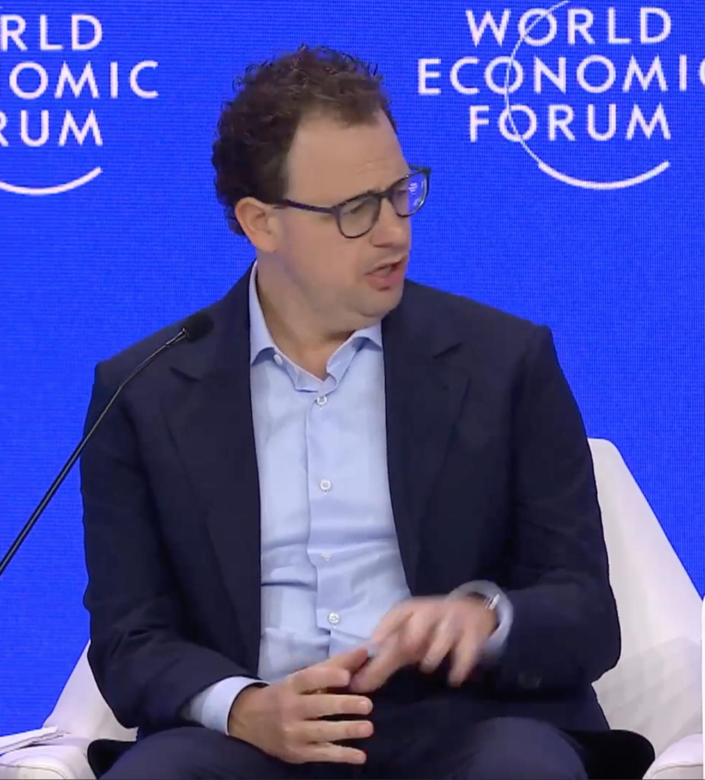
Amodei : Nous avons développé des missiles contre le cancer
Dario Amodei
Ex-vice-président de la recherche à OpenAI
PDG d’Anthropic :
« Je pense qu'on va pouvoir faire l'équivalent de 100 années de progrès en l'espace de 5 à 10 ans si on ne se trompe pas sur l'intelligence artificielle et lorsque je pense aux grandes réalisations humaines, je pense qu'on pourrait tout à fait imaginer doubler l’espérance de vie des humains grâce aux progrès réalisés par l’IA »
Le 23 janvier 2025

Slide 29
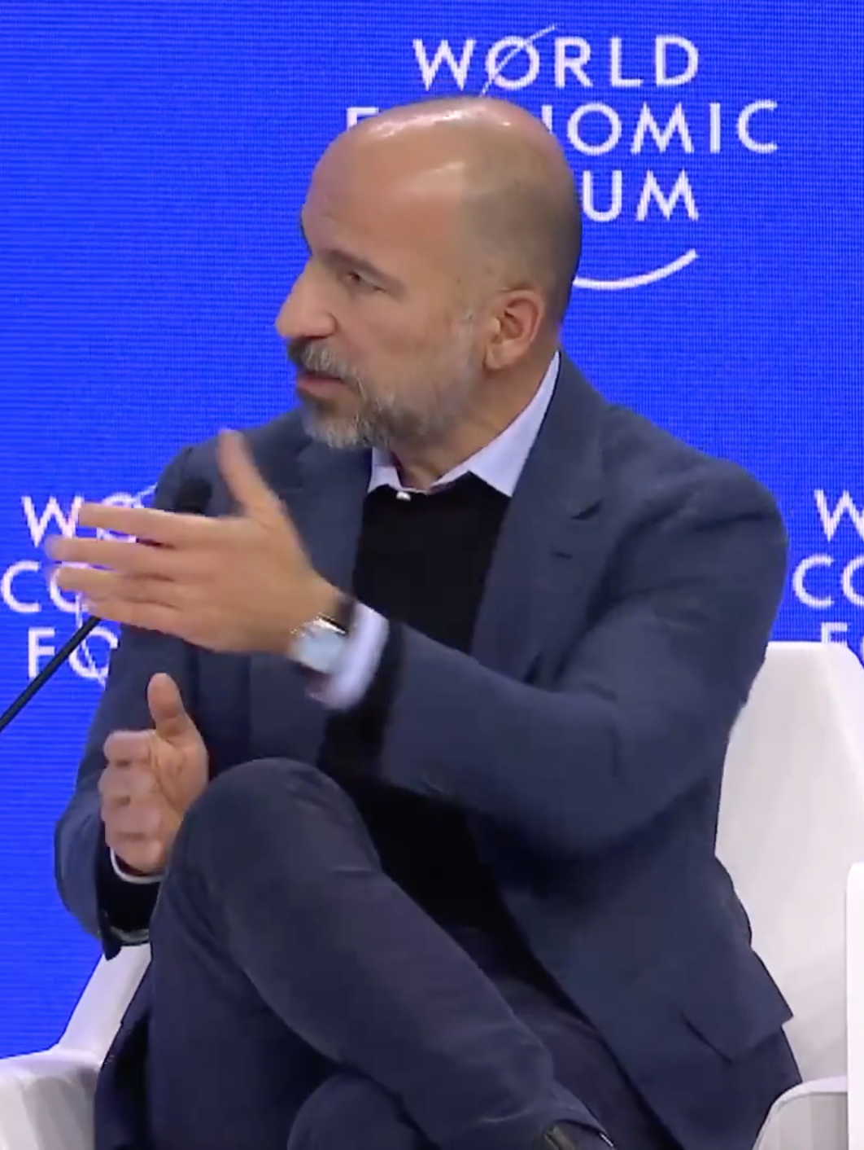
Le PDG d’Uber : Une phase de transition avec des conducteurs robots et humains
Dara Khosrowshahi, PDG de Uber :
« L’idée aussi c'est de travailler sur la congestion sur le trafic en allégeant le trafic. Donc plutôt que d'avoir un conducteur, vous allez pouvoir avoir un robot à bord. Nous travaillons avec Waymo [une filiale de Alphabet, maison-mère de Google] avec un certain nombre d'autres entreprises pour essayer de développer cette technologie des véhicules autonomes et pour la rendre disponible sur le marché afin que les consommateurs puissent en profiter. Et puis il y a d'autres applications, je pense par exemple aux livraisons de colis. Vous avez peut être déjà vu de petits robots qui viennent vous apporter votre repas. Il y a aussi le fret donc où on va pouvoir mettre en contact différents acteurs. Et à terme, on pourrait très bien avoir des camions conduits par des robots. L'un des avantages principaux de l’IA. C’est pas pour demain. Mais il y aura une phase de transition, une période hybride où parfois vous aurez un conducteur humain, parfois vous aurez un robot, une IA. »
Le 23 janvier 2025

Slide 30
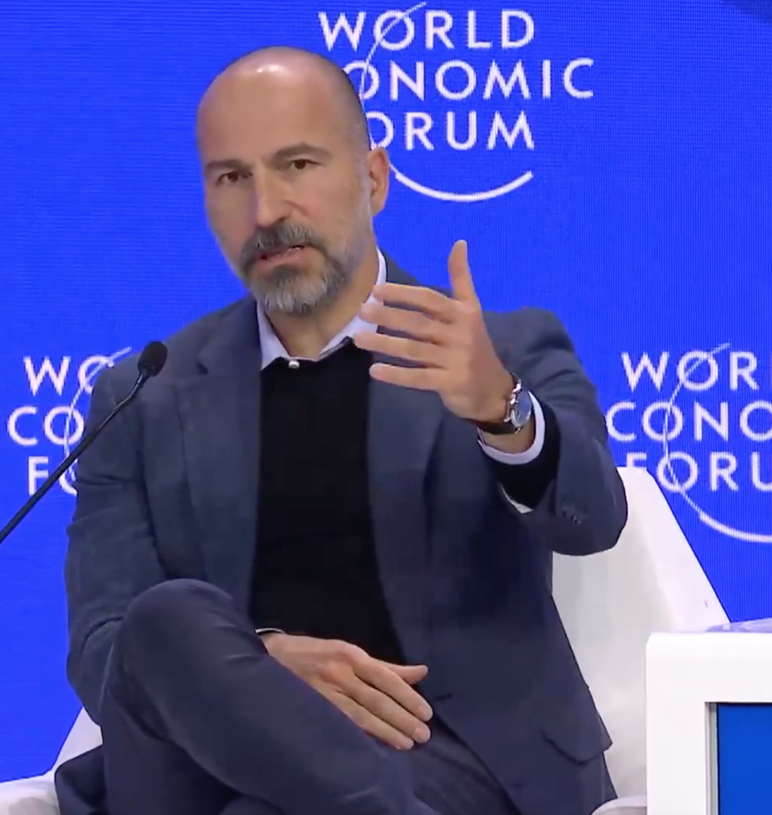
Le PDG d’Uber : d’ici 2026-2027, l’IA pourra battre l’humain à tous niveaux
Le 23 janvier 2025
Dara Khosrowshahi, PDG de Uber :
« Je pense que d'ici 2026- 2027, nous aurons des systèmes d'intelligence artificielle qui seront capables de battre l'humain sur à peu près tous les niveaux, dans tous les domaines. »

Slide 31
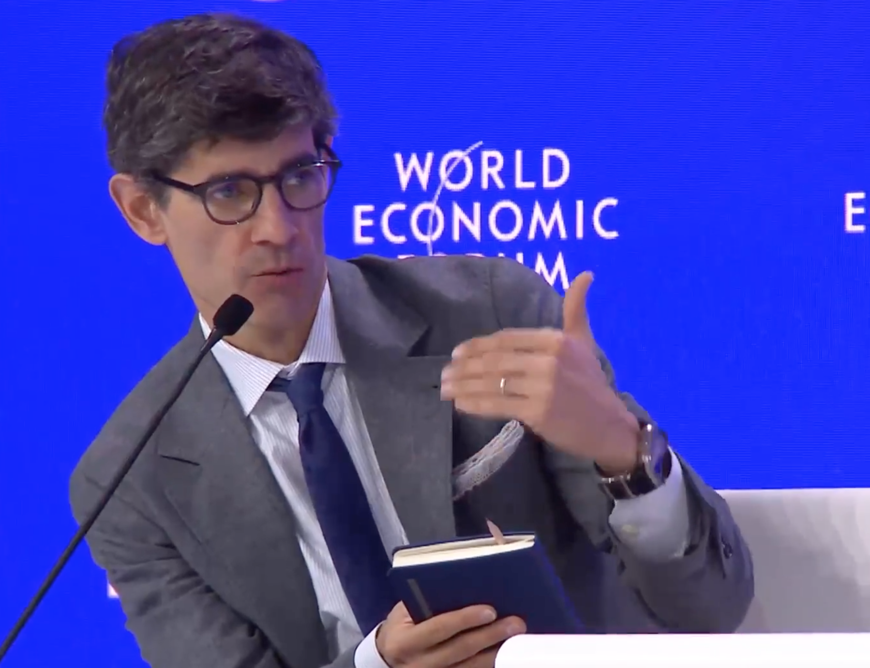
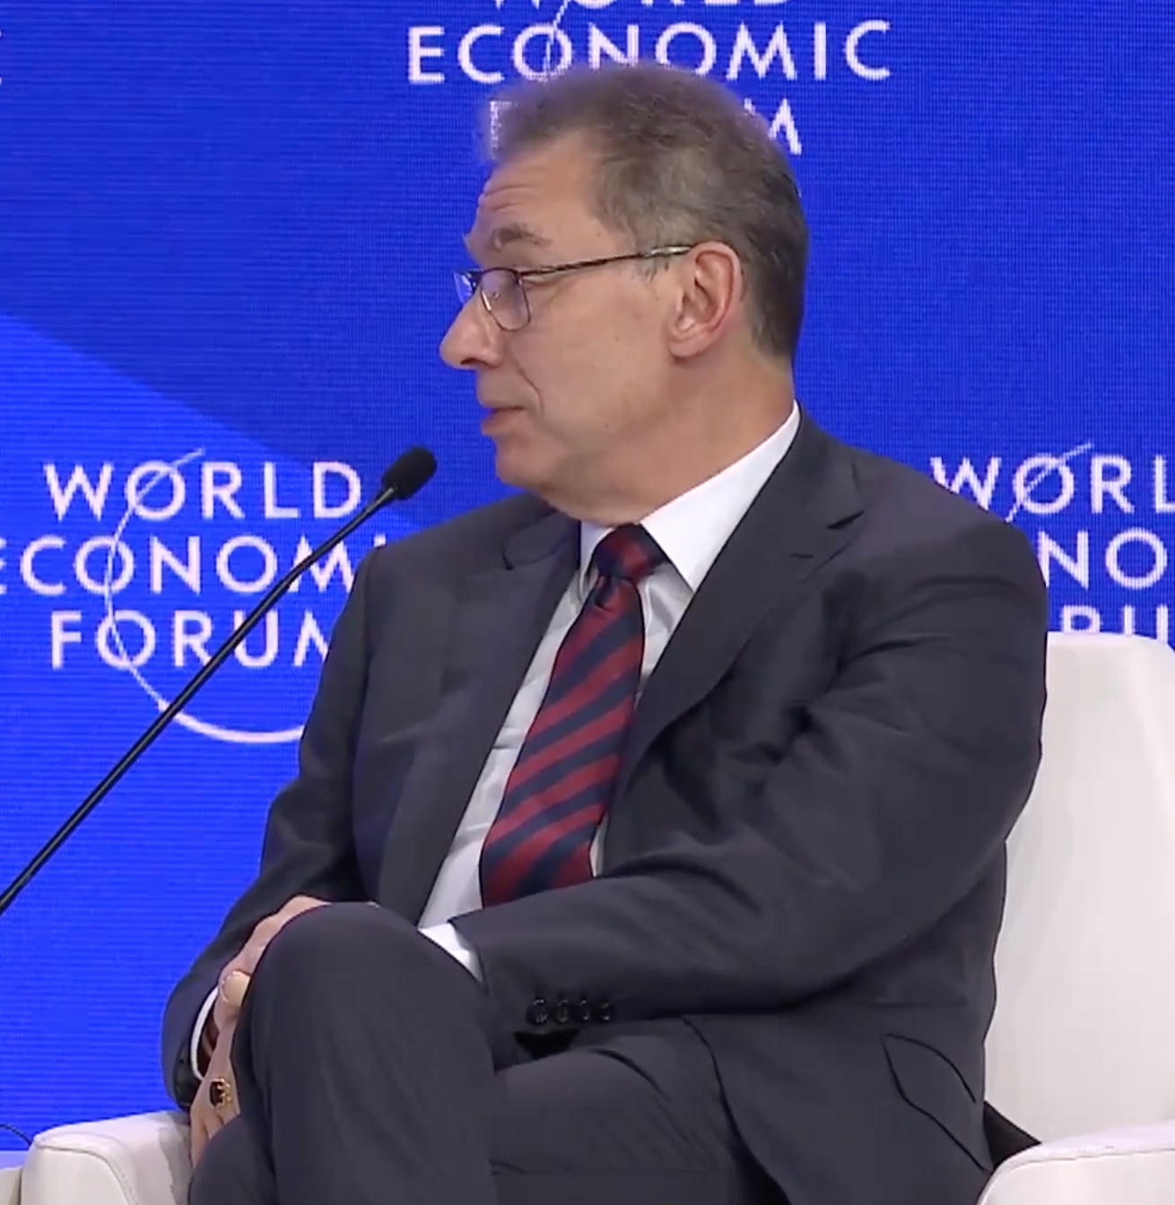
Bourla : « Si vous mettez l’IA entre de bonnes mains, tout va bien »
Le 23 janvier 2025
Albert Bourla, PDG de Pfizer :
« Vous faites référence au vaccin qui a concerné je dirais 10 à 20% de la population mais en même temps, 80% de la population a eu le sentiment qu'on a épargné des vies, qu'on a protégé leur père, leur mère.
Donc même si 20% ont fait beaucoup de bruit sur les réseaux sociaux, cela ne signifie pas qu'ils sont la majorité. Je pense que l’IA fait face aux mêmes difficultés dans tous les domaines et parfois l’IA va créer elle-même les difficultés auxquelles elle peut faire face. Je pense aux fake news, à la désinformation. Si vous mettez l’IA entre de bonnes mains, tout va bien. Si vous mettez l’IA entre de mauvaises mains, eh bien on peut s'attendre à de mauvaises choses. »
Nicholas Thomson :
« La société a tendance à mal réagir, on le voit, avec les voitures autonomes, lorsque des accidents sont arrivés. Est-ce que la société va changer avec l'arrivée massive des technologies ? »

Slide 32
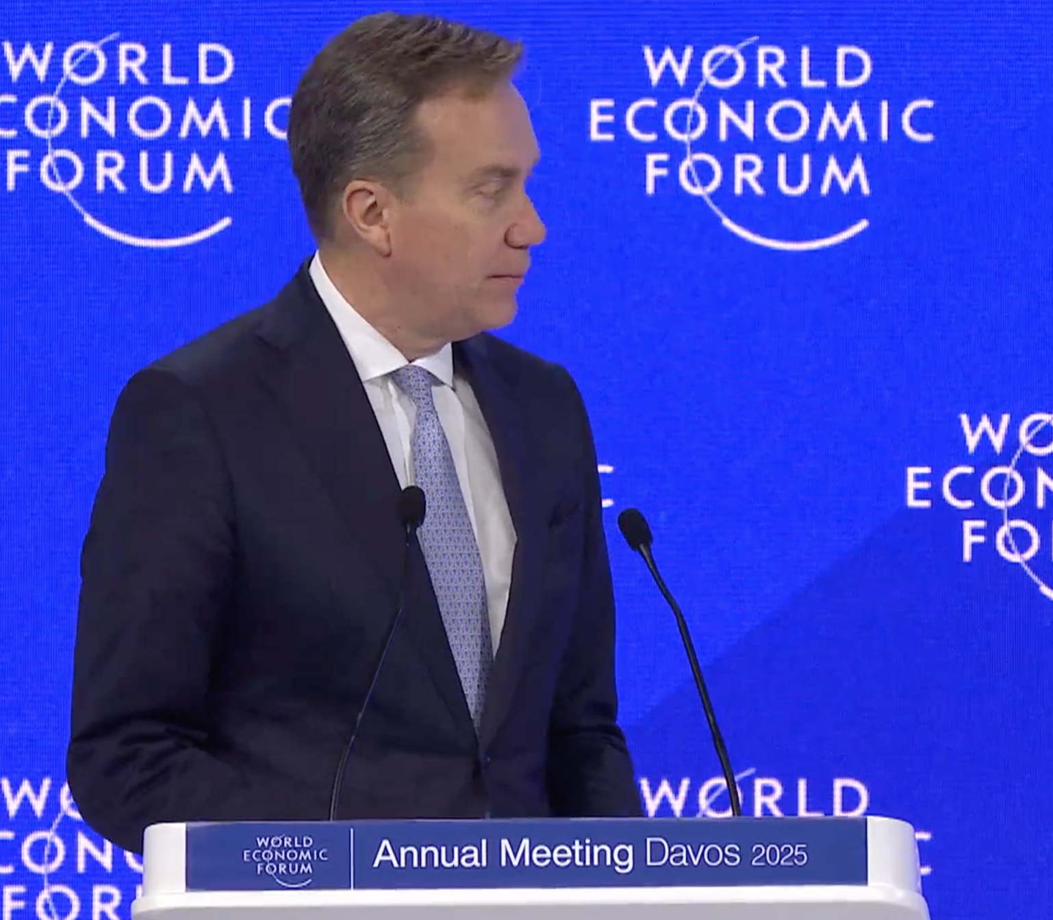
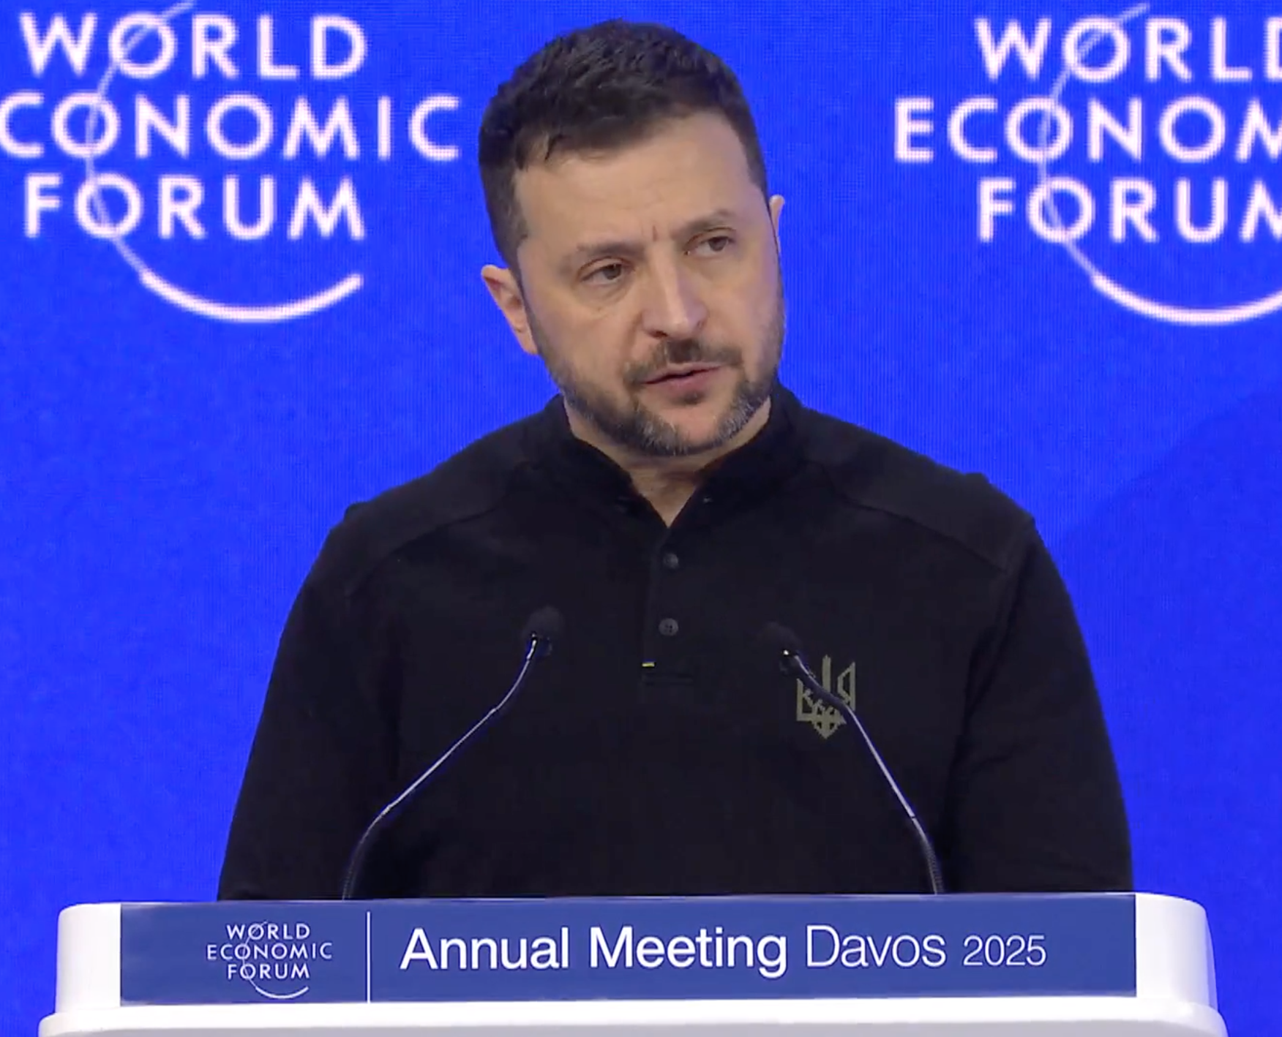
Volodymyr Zelensky
Volodymyr Zelenski, Président de l’Ukraine :
« Il y a 20 heures, l'intégration du président Trump a eu lieu à Washington. Et maintenant, tout le monde attend de voir ce qu’il fera. Ses premiers ordres exécutifs ont déjà montré des priorités claires. »
« Mesdames et Monsieur l'Europe ne peut pas s'assurer de être la 2ème ou la 3ème en ligne pour ses alliés. Si cela se passe, le monde va commencer à bouger sans l'Europe. »
« Nous avons plus de 800 000 militaires. Juste après nous, vient la France, avec plus de 200 000 [militaires]. Puis l’Allemagne, l'Italie et l’UE. Tout le monde a moins. Ce n'est pas une situation où un pays peut se sécuriser seul.
Le 21 janvier 2025
Borge Brende, PDG du WEF :
« Vous avez maintenant le statut de candidat à l’Union européenne. Le monde veut vous entendre sur ce qui attend l’Ukraine dans l’années à venir. Bienvenue de nouveaux à Davos, Monsieur le Président ! »

Slide 33
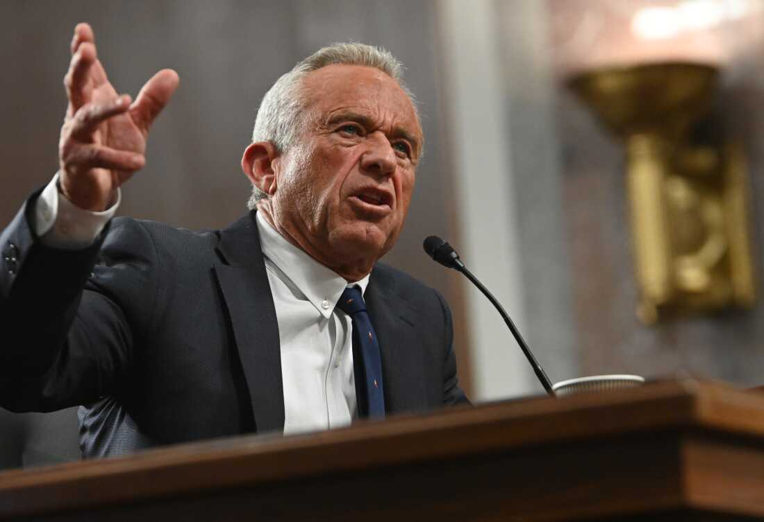
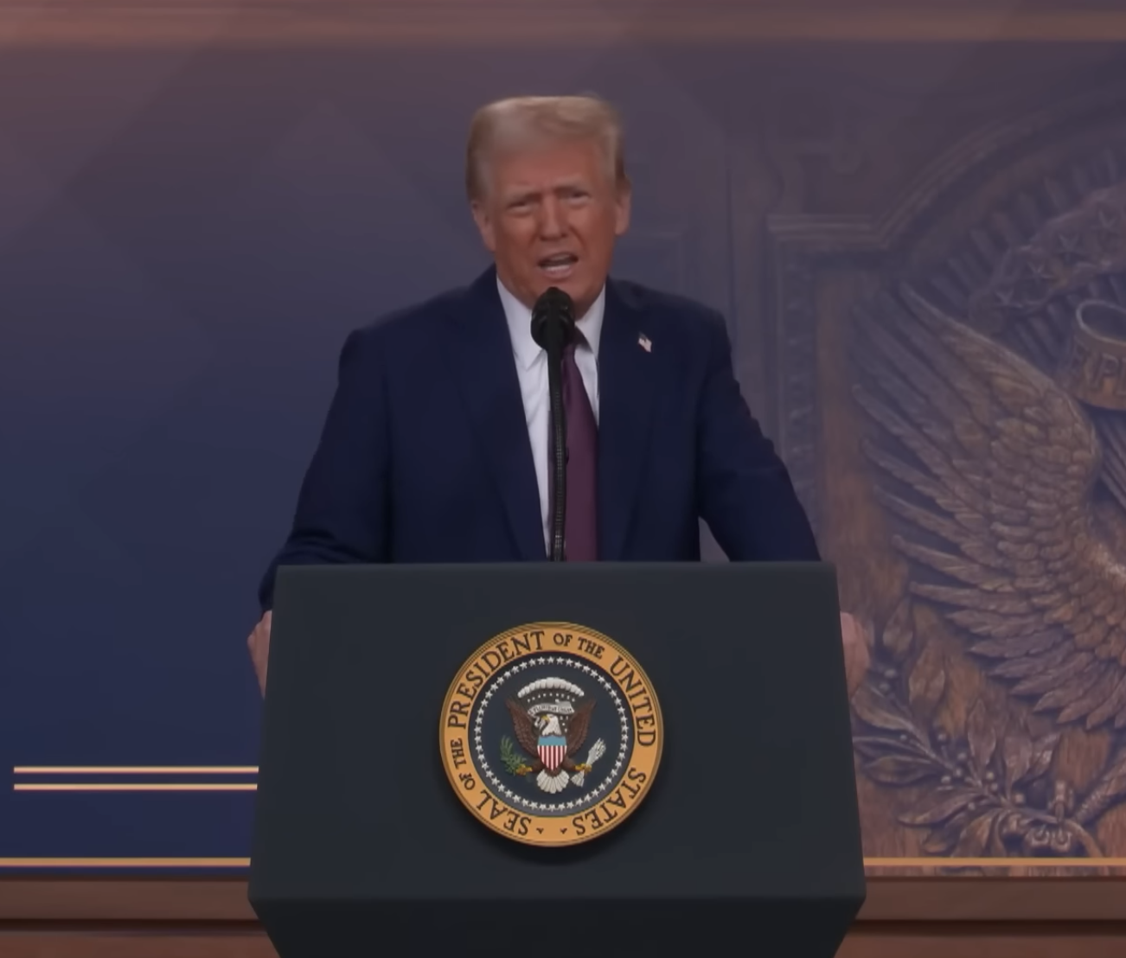
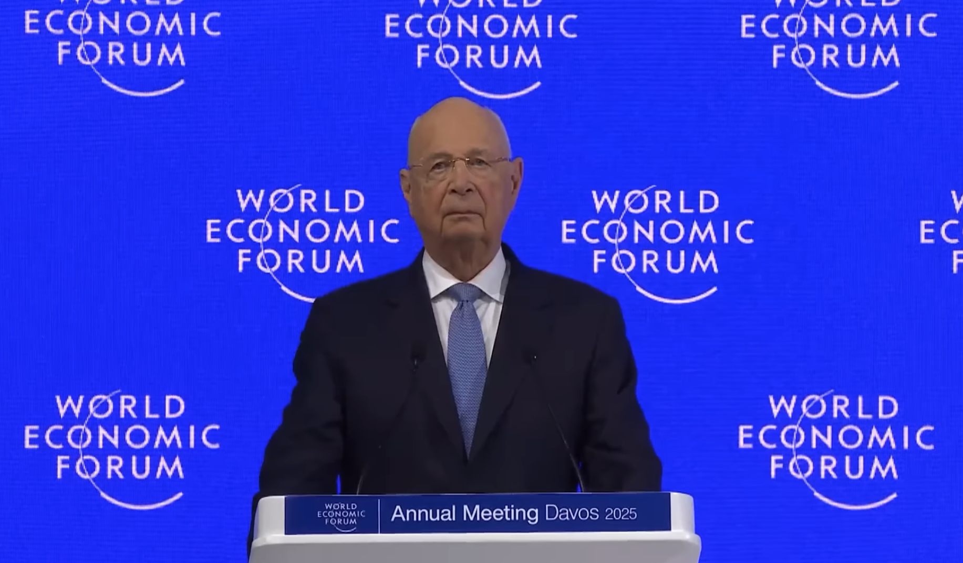
« Il ne faut pas avoir peur Klaus. »

